Slide 1
Лунтик в гостях у детей
Презентация выполнена к занятию
в средней группе для детей с ЗПР
учителем - дефектологом ГБДОУ детский сад №21 Колпинского района Санкт-Петербурга
Шабановой Н.В.

Slide 2
Я родился

Slide 3
Яблоко

Slide 4
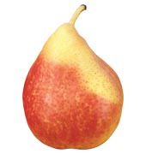
Груша

Slide 5
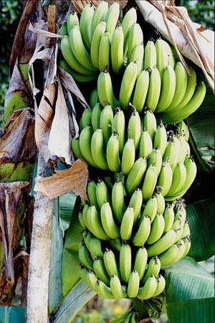
Банан

Slide 6
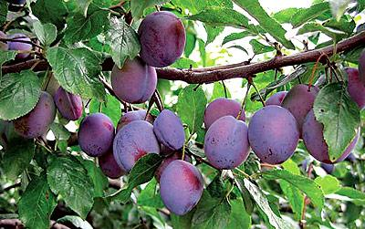
Слива

Slide 7
Апельсин

Slide 8
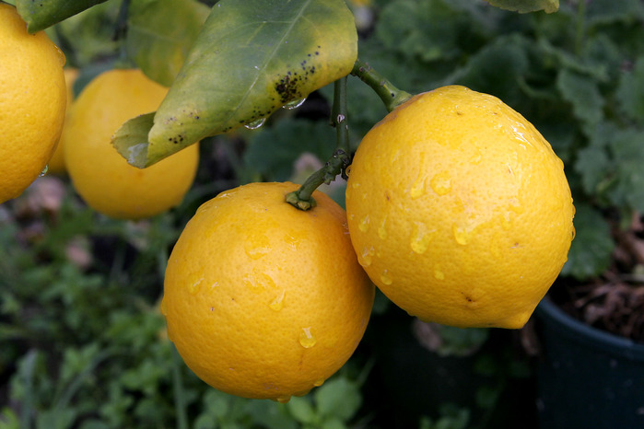
Лимон

Slide 9
Туча

Slide 10
Солнышко

Slide 12
